Slide 1
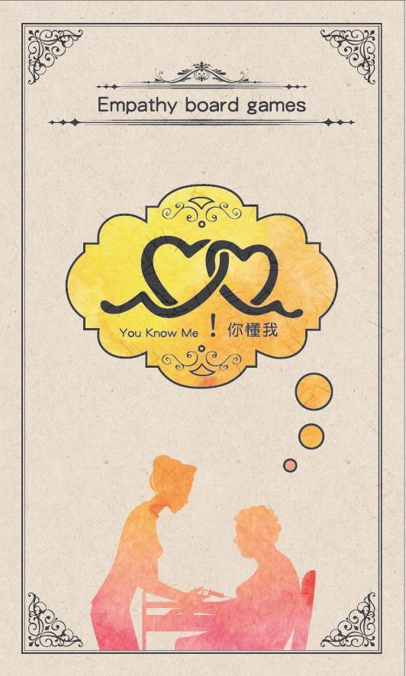
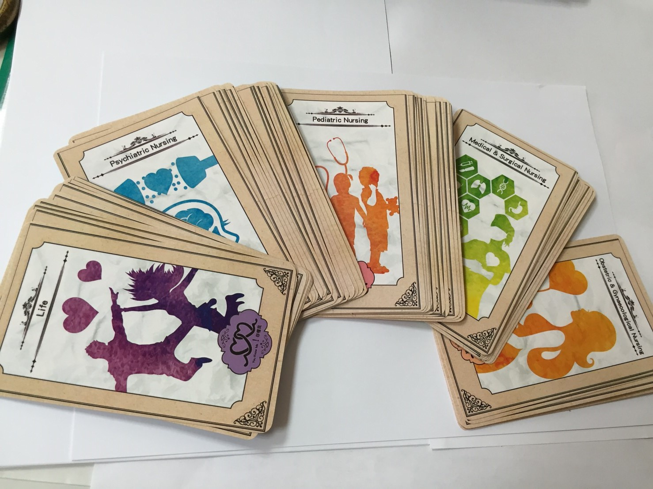
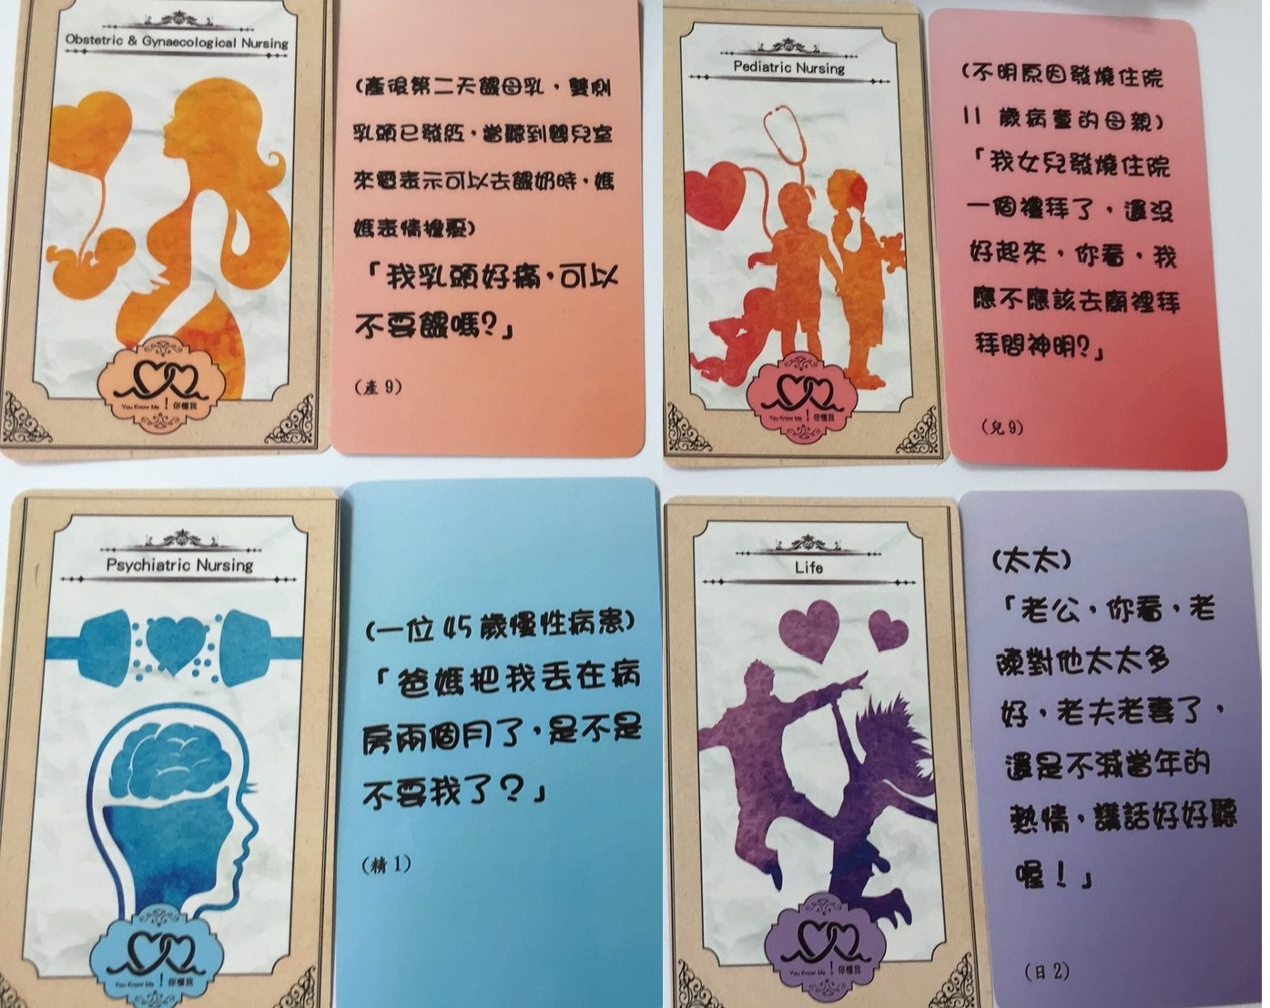
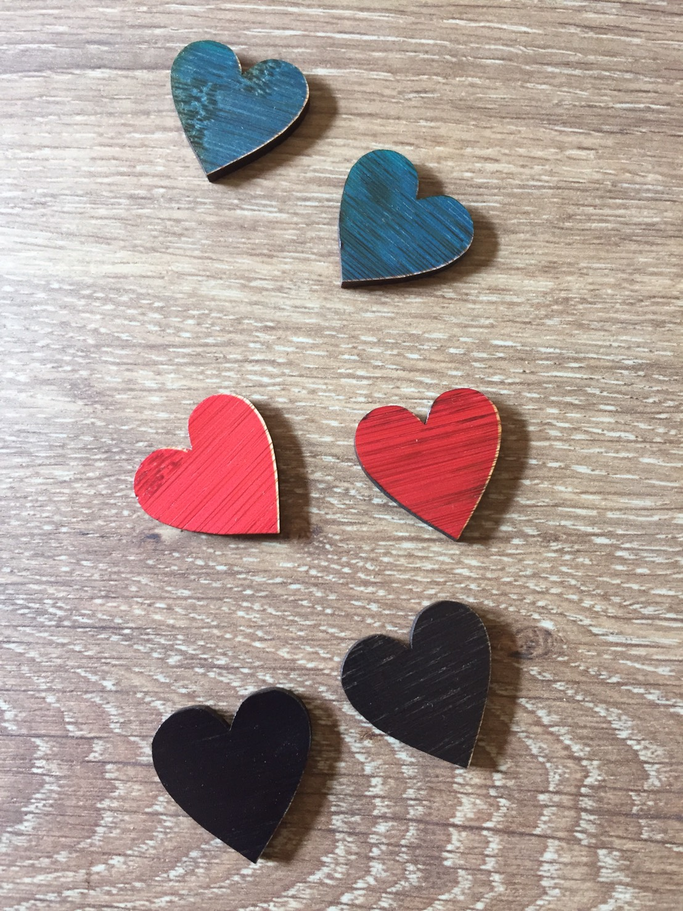
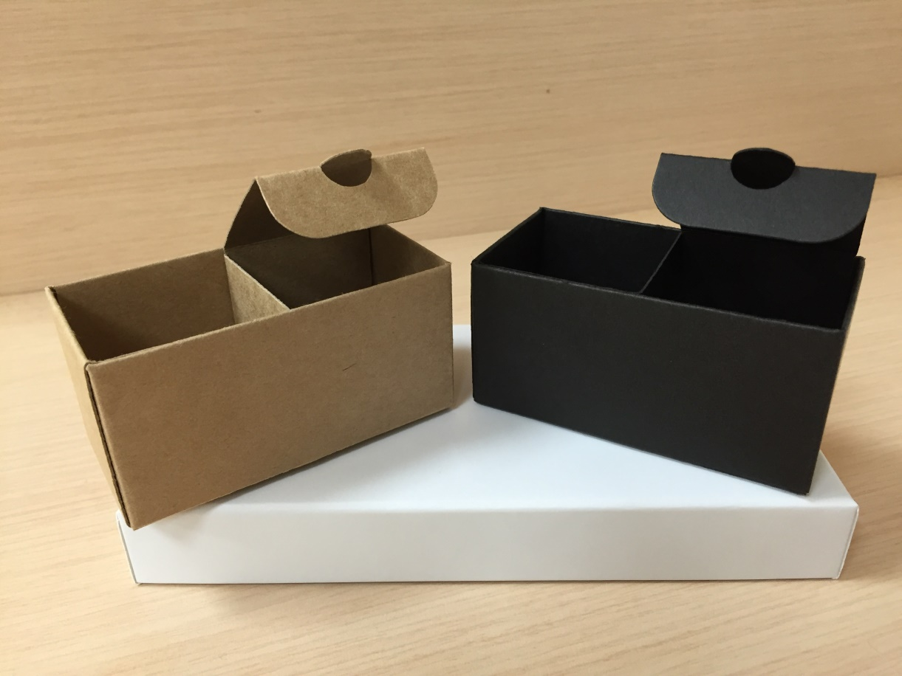
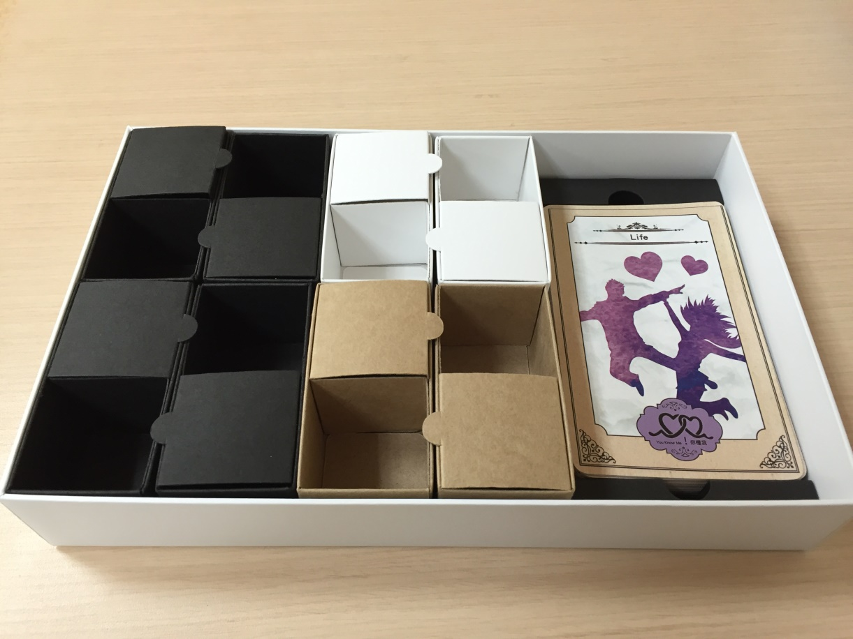
同理心桌遊
創意教具
教具簡介
將難以操作的概念，利用精細的遊戲化機制、融合角色易位的體驗之設計。將專業（同理）態度，由抽象轉為具體的可親身感受的同儕學習、趣味學習歷程。
教具特色
由資深各科護理教師提供臨床常見之擬真情境脈絡，可以做為學生進入實習場所或職場前之具體預備。
提供教師教學手冊，使老師教學技巧容易上手。
包含年輕學子生活經驗各面向之情境，如學習、交友等。
具備角色扮演、回饋具象化、反應即時性、同儕學習、多元互動等優勢。
運用相關理論──遊戲式學習（Game-based learning）之概念。
教具規格
每組同理心桌遊適合6～8人一起遊玩，內附：
精緻卡牌一組
藍、紅、黑心型卡各60片+收納盒
玩家祕密盒八組
產品說明暨教學手冊

